Slide 1
Курсовая работа на тему: «Разработка информационно-справочной системы «Блюда белорусской кухни»
Разработала: Полудень М.В.,
группа ПЗТ-32
Руководитель: Заяц Е.В.

Slide 2
Содержание
Цель
Круг задач
Разрабатываемый ПП должен позволять выполнять некоторые действия блюд и полезных советов
Схема системы
Вывод

Slide 3
Цель
Расширить знания пользователей в области белорусской кухни, а также совершенствовать умения по приготовлению новых блюд. Также упорядочить хранение информации о блюдах, предлагаемых БД, о продуктах, необходимых для приготовления, о рецептах, по которым готовятся блюда и о советах. Наша программа позволяет нам добавлять, редактировать, удалять уже имеющиеся рецепты и поиск рецептов, также отображает фото к ним. Также мы еще в наш курсовой проект добавим парочку полезных кулинарных советов на все случаи жизни.

Slide 4
Круг задач
Предоставление новой и полезной информации о блюдах белорусской кухни;
Просмотр фотографий;
Просмотр полезных кулинарных советов;
Поиск рецептов по наименованию;
Показывать весь список блюд.

Slide 5
Действия (функции) блюд
Добавление информации новых блюд:
1.1. Наименование;
1.2. Описание;
1.3. Рецепт, по которому будут готовить блюда;
1.4. Ингредиенты;
1.5. Фото
Поиск:
2.1. По наименованию
3. Редактирование рецепта блюд:
3.1. Наименование;
3.2. Описание;
3.3. Рецепт, по которому будут готовить блюдо;
3.4. Ингредиенты;
3.5. Фото.

Slide 6
Действия (функции) полезных советов
1. Добавление новых советов:
1.1. Наименование;
1.2. Описание.
2. Редактирование имеющегося совета:
2.1. Наименование;
2.2. Описание.
3. Удаление.

Slide 7
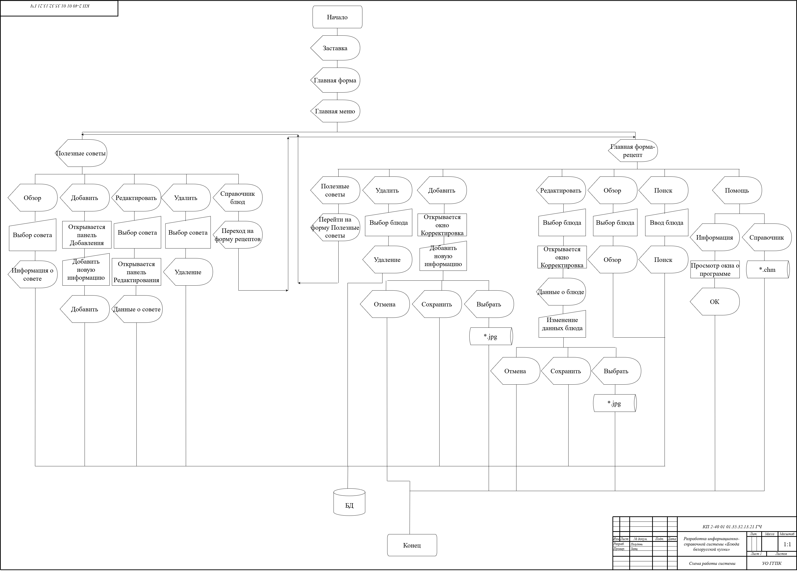

Slide 8
Вывод
Все цели в моем курсовом проекте были достигнуты.
В поставленной задаче был запланирован и потом реализован простой и достаточно понятный пользователю интерфейс.
В ходе тестирования все исключительные ситуации были обработаны и проект работает без сбоев.
Мое приложение пригодится любому человеку, любого возраста, которому приятно готовить и душа лежит к кулинарии в общем.

Slide 9
Спасибо всем за внимание!!

